Slide 1
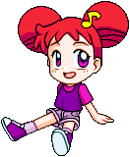
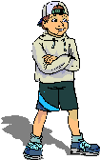
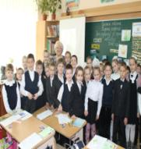
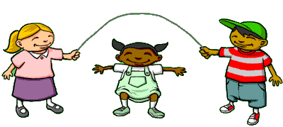
Майстер - клас
Конструктор
уроку
Проект підготували
Богдалова О.О.,
Олейніченко В.В.

Slide 2
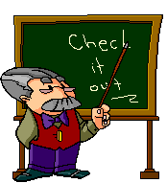
Навчання-найкраща в світі гра й розвага.
Усі діти народжуються з цим переконанням і живуть із ним,поки ми не вдовбимо їм у голову,що це важка й неприємна праця.
Тільки деякі діти все ще залишаються на своїх позиціях…Ми знаємо,як називати цих дітей. Це генії.
Джаннетт Вос, американський педагог

Slide 3
Структура класичного уроку введення нового знання
1
Повідомлення теми і мети
4
Закріплення
5
Контроль
2
3
Актуалізація знань
Пояснення

Slide 4
Структура уроку введення нового знання за діяльнісною технологією
Самовизначення учнів до діяльності.
Актуалізація знань і фіксація утруднення.
Виявлення причин утруднення і постановка навчальної задачі.
Побудова проекту виходу з утруднення.
Первинне закріплення у зовнішньому мовленні.
Самостійна робота із самоперевіркою.
Включення у систему знань і повторення.
Рефлексія діяльності на уроці.

Slide 5
Структура уроку введення нового знання за інтерактивною технологією
1. Мотивація.
2. Оголошення, представлення теми й очікуваних результатів.
3. Надання необхідної інформації для розв'язання завдань.
4. Інтерактивна вправа.
5. Рефлексія,підсумок, оцінювання результатів уроку.

Slide 6
Мета
Зацікавити учнів
1.
Актуалізація,
мотивація
Прийоми інтерактиву
Навч.-дидактична гра «Знайди співвідношення»,перевірка за еталоном,інтрига,перегляд відео,учнівський проект,розповідь учнів з власного досвіду

Slide 7
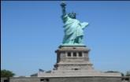
Знайди співвідношення
Країна | Столиця | Символ
Росія | Лондон
Китай | Вашингтон
Франція | Токіо
Японія | Москва
США | Париж
Великобританія | Пекін

Slide 8
Мета
Забезпечити розуміння учнями змісту їх діяльності
2.
Оголошення теми та очікуваних результатів
Прийоми інтерактиву
Прочитати тему,оголосити очікувані результати,нагадати,що досягнення на уроці оцінюватимуться

Slide 9
Визнач ознаку групування
капризки акзки
иріг сліприв᾽я
фимі тішкипо
кидагза мішуски
цібилине генледи
снііп кимовроско

Slide 10
Мета
Надати достатньо інформації,
щоб учні змогли виконати завдання
3.
Отримання необхідної інформації
Прийоми інтерактиву
Розповідь учителя у супроводі мм-презентації,робота з підручником,використання наочності

Slide 11
Число
ОДНИНА:
називає один предмет,
особу, явище
МНОЖИНА:
називає багато предметів,
осіб, явищ
школа,
учень,
вітер
школи,
учні,
вітри

Slide 12
Іменники, які вживаються
тільки в однині
тільки в множині
збірні назви: людство, дітвора, молодь;
назви речовин: цукор, мед, масло, молоко, сіль;
назви дій, почуттів: хода, радість, любов, кохання;
географічні назви: Львів, Світязь, Київ.
назви парних предметів: ворота, окуляри, сани;
назви речовин: вершки, ліки, ласощі, солодощі;
назви станів, почуттів: лінощі, заздрощі, пустощі;
назви предметів, що сприймаються як сукупність: шахи, оплески, канікули, гроші;
географічні назви: Карпати, Суми.

Slide 13
Мета
Засвоєння навчального матеріалу,
досягнення результату
4.
Інтерактивна вправа
Прийоми інтерактиву
Об′єднання в групи,виконання диференційованого
завдання в групах,презентація результатів роботи

Slide 14
Алгоритм розв᾽язання складних рівнянь
Знайти останню дію.
Визначити невідомий компонент.
Застосувати правило знаходження невідомого компонента.
Спростити праву частину рівняння.
Знайти корінь рівняння.
Якщо не можна знайти

Slide 15
Робота в групах
1.Складіть 5 запитань за текстом підручника (сторінка 78-79) , опитайте товаришів.
2.Знайдіть та покажіть на карті, де побував Марко Поло, працюючи у хана Хубілая.
3.Приготуйте розповідь за питаннями.
4.Складіть план розповіді, до кожного пункту плану доберіть ключові слова.

Slide 16
Мета
Усвідомлення результатів
5.
Рефлексія
Прийоми інтерактиву
Відповіді на запитання,бліц-тест,діалог,лист оцінювання,прийом ”незакінчене речення”,сенкан,
дерево бажань…

Slide 17
Гра “Правильне чи неправильне твердження”
1.Марко Поло – італійський купець із Генуї.
2.Він працював на монгольського хана Хубілая.
3.Мандрівник об'їхав східний та південний Китай, Тибет, Бірму та Цейлон.
4.Подорож тривала 25 років.
5.Дорога додому тривала через Південно-Китайське море, повз півострів Індокитай, островів Суматра та Шрі-Ланка, півострів Індостан.
6.У в'язниці продиктував “ Книгу про різноманітність світу .”
7.Подорож Марко Поло не мала значення в історії Великих географічних відкриттів.

Slide 18
Мета
Забезпечити якість виконання д/з
6.
Домашнє завдання
Прийоми інтерактиву
Складання лінійної діаграми результативності роботи на уроці,пояснення д/з,завдання на вибір,створити проект…

Slide 19
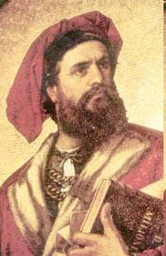
Домашнє завдання
1.Сторінка 78-79 (переказ)
2.Сторінка 78-79 (переказ, №4)
3.Створити індивідуальний проект “ Цікаві факти про подорож Марко Поло ”

Slide 20
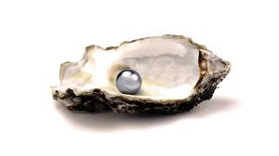
Педагогічні перлинки
Як
швидко
перевірити
домашнє
завдання:

Slide 21
Перевір себе!
К : 5 + 8 = 17 32 – 16 : n = 30
К : 5 = 17 – 8 16 : n =32 -30
К : 5 = 9 16 : n = 2
К = 9 • 5 n = 16: 2
К = 45 n = 8
45 : 5 + 8 = 17 32 – 16 : 8 = 30

Slide 22
Яка величина «зайва»?
18009м
6027дм
4078 кг
3080см
5407км

Slide 23
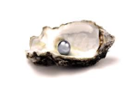
Педагогічні перлинки. Рефлексія
Тлумачний словник - | Педагогічна -
(від лат. reflexio – «звернення назад», «відображення») – роздуми людини, спрямовані на аналіз самої себе – власних станів, своїх вчинків і минулих подій. | фаза уроку, протягом якої учні осмислюють відкриті й усвідомлені ними на занятті ідеї; спроба відобразити те, що сталося з «Я» учня: «Що я думав? Що відчував? Що придбав? Що мене здивувало? Що я зрозумів?» тощо.

Slide 24
Рефлексія на початку уроку
створення проблемної ситуації
риторичне запитання
загадка
мікрофон
мозковий штурм
акваріум

Slide 25
Бліц-тест
1. Змінна частина слова називається…
2. Частина слова без закінчення – це…
3. Основа слова може складатися з таких частин:…
4. Спільна частина споріднених слів – це…
Вибери продовження:
Корінь,закінчення,префікс,суфікс…

Slide 26
Рефлексія в кінці уроку. Скажи про себе
Знаю: про добро і зло;
про літературні та авторські казки;
про взаємодопомогу.
Умію: давати відповіді на запитання;
виконувати різні види роботи;
давати об’єктивну оцінку подіям.
Ціную: набуті знання, уміння та навички;
корисні поради та інформацію;
власну думку і думку товаришів.

Slide 27
Листок оцінювання
Питання
1.Чи зумів ти отримати нові знання?
2.Чи зрозумів ти тему уроку?
3.Чи був ти активним на уроці?
4.Чи зміг виконати самостійну роботу без помилок?
5.Чи зможеш пояснити правила друзям та батькам?
6.Чи зрозумів необхідність вивчення цієї теми?

Slide 28
Прагнення школяра до розвитку має стати центром піклування педагога

Slide 29
Дякуємо за увагу!

